Slide 1

Бюджет для граждан
Старооскольского
городского округа за
2018 год

Slide 2
Уважаемые жители
Старооскольского городского округа!
Вашему вниманию предлагается исполнение бюджета
Старооскольского городского округа за 2018 год.
В настоящее время обеспечение открытости и прозрачности бюджетного процесса является одним из ключевых направлений деятельности органов местного самоуправления.
Для того, чтобы каждый житель Старооскольского городского округа мог получить информацию об исполнении бюджета Старооскольского городского округа за 2018 год, бюджет размещен на официальном сайте Старооскольского городского округа oskolregion.ru и опубликован в газете «Зори».
Мы постарались доступно отразить основные параметры исполнения бюджета Старооскольского городского округа за 2018 год.
Надеемся, что информация о бюджете, представленная в информативной и компактной форме, позволит вам углубить свои знания о бюджете и создать основы для активного участия в бюджетном процессе городского округа.

Slide 3


Что такое бюджет?
ДОХОДЫ
это поступающие в бюджет денежные средства (налоги юридических и физических лиц, административные платежи и сборы, безвозмездные поступления)
РАСХОДЫ
это выплачиваемые из бюджета денежные средства (социальные выплаты населению, содержание муниципальных учреждений (образование, культура, физическая культура и спорт и другие), капитальное строительство и другие)
БЮДЖЕТ (от старонормандского bougette – кошель, сумка, кожаный мешок) – форма образования и расходования денежных средств, предназначенных для финансового обеспечения задач и функций государства и местного самоуправления
превышение доходов над расходами образует положительный остаток бюджета
ПРОФИЦИТ
если расходная часть бюджета превышает доходную, то бюджет формируется с
ДЕФИЦИТОМ
Сбалансированность бюджета по доходам и расходам – основополагающее требование, предъявляемое к органам, составляющим и утверждающим бюджет

Slide 4



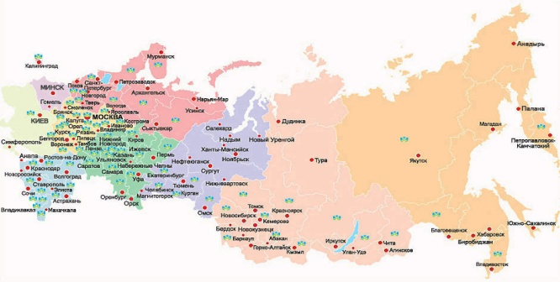
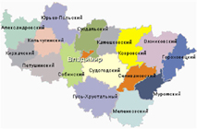
Какие бывают бюджеты?
Бюджет семьи
Бюджет организаций
Бюджеты публично-правовых образований
Российской Федерации
(федеральный бюджет, бюджеты государственных внебюджетных фондов РФ)
субъектов
Российской Федерации
(региональные бюджеты, бюджеты территориальных фондов ОМС)
муниципальных образований
(местные бюджеты)

Slide 5




Основы составления проекта бюджета Старооскольского городского округа
Бюджетное послание Президента Российской Федерации
Прогноз
социально-экономического развития
городского округа
Бюджетный прогноз
Основные направления бюджетной политики и налоговой политики
Муниципальные программы
Составление бюджета Старооскольского городского округа

Slide 6
Основные параметры исполнения бюджета Старооскольского городского округа за 2018 год
тыс.руб.
Наименование | Исполнено за 2018 год
Доходы - всего | 7 446 249
в том числе:
- налоговые и неналоговые доходы | 3 011 678
- безвозмездные поступления | 4 434 571
Расходы - всего, | 7 521 466
в том числе:
- непрограммные расходы | 329 627
- программные расходы | 7 191 839
Дефицит (-), профицит(+) | -304 229
Размер Дорожного фонда Старооскольского городского округа | 1 204 877
Предельный объем муниципального долга Старооскольского городского округа на 01.01.2019 г. | 900 000
Объем расходов на обслуживание муниципального внутреннего долга Старооскольского городского округа | 28 654

Slide 7
Основные параметры исполнения бюджета Старооскольского городского округа за 2018 год
Дорожное хозяйство
1 204 877 тыс. руб.
Доходы бюджета –
7 446 249 тыс. руб.
Налоговые и неналоговые доходы
3 011 678 тыс. руб.
Жилищно-коммунальное хозяйство
443 264 тыс. руб.
БЮДЖЕТ
Образование
3 430 583 тыс. руб.
Культура и кинематография
380 114 тыс. руб.
Безвозмездные поступления
4 434 571 тыс. руб.
Социальная политика
1 181 986 тыс. руб.
Расходы бюджета –
7 521 466 тыс. руб.
Физическая культура и спорт
152 306 тыс. руб.
Другие расходы
728 336 тыс. руб.

Slide 8
Доходы бюджета Старооскольского городского округа
Доходы бюджета городского округа образуются за счет налоговых и неналоговых доходов, а также за счет безвозмездных поступлений.
Доходы бюджета
Налоговые доходы – поступления в бюджет от уплаты налогов, установленных Налоговым кодексом РФ
Неналоговые доходы – поступления от уплаты пошлин и сборов, установленных законодательством РФ, штрафов за нарушение законодательства, доходов от использования и продажи имущества
Безвозмездные поступления - это поступления из бюджетов других уровней (межбюджетные трансферты) и финансовая помощь от физических и юридических лиц

Slide 9
Межбюджетные трансферты (безвозмездные поступления)
Межбюджетные трансферты (безвозмездные поступления) - это средства одного бюджета бюджетной системы РФ, перечисляемые другому бюджету бюджетной системы РФ.
Формы межбюджетных трансфертов
Дотации - межбюджетные трансферты, предоставляемые на безвозмездной и безвозвратной основе без установления направлений и (или) условий их использования
Субвенции - бюджетные средства, предоставляемые бюджету другого уровня бюджетной системы РФ в целях финансового обеспечения расходных обязательств субъектов РФ и (или) муниципальных образований, возникающих при выполнении полномочий РФ, переданных для осуществления органам государственной власти субъектов Российской Федерации и (или) органам местного самоуправления в установленном порядке.
Субсидии - бюджетные средства, предоставляемые бюджету другого уровня бюджетной системы РФ, в целях софинансирования расходных обязательств, возникающих при выполнении полномочий органов местного самоуправления по вопросам местного значения

Slide 10
Доходная часть бюджета Старооскольского городского округа за 2018 год
Общий объем –7 446 249 тыс. руб.
Налоговые доходы
2 380 843 тыс. руб.
Неналоговые доходы
630 835 тыс. руб.
Безвозмездные перечисления 4 434 571 тыс.руб.
Налог на доходы физических лиц –
711 551 тыс. руб.
Доходы от оказания платных услуг (работ) и компенсации затрат государства –8 531 тыс. руб.
Субсидии – 1 363 573 тыс. руб.
Налог на имущество физических лиц –212 927 тыс. руб.
Плата за негативное воздействие на окружающую среду –32 755 тыс. руб.
Субвенции – 2 994 196 тыс. руб.
Земельный налог 1 171 381 тыс. руб.
Единый налог на вмененный доход для отдельных видов деятельности –
157 509 тыс. руб.
Доходы от продажи материальных и нематериальных активов –
69 957тыс. руб.
Иные межбюджетные трансферты– 18 280 тыс. руб.
Единый сельскохозяйственный налог –7 198 тыс. руб.
Доходы от использования имущества, находящегося в государственной и муниципальной собственности –
418 193 тыс. руб.
Дотации – 41 338 тыс. руб.
Налог, взимаемый в связи с применением патентной системы налогообложения – 6 389 тыс. руб.
Прочие безвозмездные поступления – 30 666 тыс. руб.
Акцизы по подакцизным товарам (продукции) –36 551 тыс. руб.
Штрафы, санкции, возмещение ущерба– 21 445 тыс. руб.
Государственная пошлина –
77 335 тыс. руб.
Возврат остатков субсидий, субвенций и иных межбюджетных трансфертов
– 13 482 тыс. руб.
Прочие неналоговые доходы–
79 954 тыс. руб.
Задолженность и перерасчеты по отмененным налогам, сборам и иным обязательным платежам – 2 тыс. руб.

Slide 11
Исполнение расходов бюджета Старооскольского городского округа за 2018 год
Расходы бюджета – денежные средства, направляемые на финансовое обеспечение задач и функций государства и местного самоуправления.
Расходы
программные расходы –
2018 год-
7 191 839 тыс. руб.
непрограммные расходы –
2018 год -
329 627 тыс. руб.
всего расходы –
2018 год -
7 521 466 тыс. руб.

Slide 12
Программно-целевое планирование бюджета
Старооскольского городского округа
Перечень муниципальных программ Старооскольского городского округа:
Обеспечение безопасности жизнедеятельности населения Старооскольского городского округа на 2015-2020 годы
Развитие образования Старооскольского городского округа на 2015 – 2020 годы
Молодость Белгородчины на территории Старооскольского городского округа на 2015-2020 годы
Развитие культуры и искусства Старооскольского городского округа на 2015-2020 годы
Обеспечение населения Старооскольского городского округа жильем на 2015-2020 годы
Социальная поддержка граждан в Старооскольском городском округе на 2015-2020 годы
Развитие физической культуры и спорта в Старооскольском городском округе на 2015-2020 годы
Развитие системы обеспечения жителей Старооскольского городского округа информацией по вопросам осуществления местного самоуправления в 2015-2020 годах
Развитие экономического потенциала, формирование благоприятного предпринимательского климата и содействие занятости населения в Старооскольском городском округе на 2015-2020 годы
Развитие сельского хозяйства и рыбоводства в Старооскольском городском округе на 2015-2020 годы
Устойчивое развитие сельских территорий Старооскольского городского округа на 2015-2020 годы
Развитие системы жизнеобеспечения Старооскольского городского округа на 2015-2020 годы
Содержание дорожного хозяйства, организация транспортного обслуживания населения на 2015-2020 годы
Совершенствование имущественно - земельных отношений и лесного хозяйства в Старооскольском городской округе на 2015-2020 годы
Формирование и развитие системы муниципальной кадровой политики в Старооскольском городском округе на 2015-2020 годы
Развитие деятельности по государственной регистрации актов гражданского состояния в Старооскольском городском округе на 2015-2020 годы
Формирование современной городской среды на территории Старооскольского городского округа на 2018-2022 годы

Slide 13
Исполнение расходов по муниципальным программам
Старооскольского городского округа в 2018 году
Наименование показателя | Утверждено на 2018 год с учетом внесенных изменений, тыс. руб. | Исполнено за 2018 год, тыс. руб. | Отклоне-ния | % испол-нения
Муниципальная программа «Обеспечение безопасности жизнедеятельности населения Старооскольского городского округа на 2015-2020 годы» | 72 830 | 71 136 | -1 694 | 97,7
Муниципальная программа «Развитие образования Старооскольского городского округа на 2015-2020 годы» | 3 552 616 | 3 482 886 | -69 730 | 98,0
Муниципальная программа «Молодость Белгородчины на территории Старооскольского городского округа на 2015-2020 годы» | 15 996 | 14 940 | -1 056 | 93,4
Муниципальная программа «Развитие культуры и искусства Старооскольского городского округа на 2015-2020 годы» | 387 004 | 380 034 | -6 970 | 98,2
Муниципальная программа «Обеспечение населения Старооскольского городского округа жильем на 2015-2020 годы» | 109 347 | 109 346 | -1 | 100
Муниципальная программа «Социальная поддержка граждан в Старооскольском городском округе на 2015-2020 годы» | 1 078 496 | 1 019 280 | -59 216 | 94,5
Муниципальная программа «Развитие физической культуры и спорта в Старооскольском городском округе на 2015-2020 годы» | 157 181 | 152 332 | -4 849 | 96,9
Муниципальная программа «Развитие системы обеспечения жителей Старооскольского городского округа информацией по вопросам осуществления местного самоуправления в 2015-2020 годах» | 12 456 | 11 833 | -623 | 95,0
Муниципальная программа «Развитие экономического потенциала, формирование благоприятного предпринимательского климата и содействие занятости населения в Старооскольском городском округе на 2015-2020 годы» | 2 729 | 2 561 | -168 | 93,8
Муниципальная программа «Развитие сельского хозяйства и рыбоводства в Старооскольском городском округе на 2015-2020 годы» | 1 055 | 805 | -250 | 76,3
Муниципальная программа «Устойчивое развитие сельских территорий Старооскольского городского округа на 2015-2020 годы» | 23 | 23 | 0 | 100
Муниципальная программа «Развитие системы жизнеобеспечения Старооскольского городского округа на 2015-2020 годы» | 334 807 | 320 472 | -14 335 | 95,7
Муниципальная программа «Содержание дорожного хозяйства, организация транспортного обслуживания населения Старооскольского городского округа на 2015-2020 годы» | 1 460 358 | 1 423 088 | -37 270 | 97,4
Муниципальная программа «Совершенствование имущественно-земельных отношений и лесного хозяйства в Старооскольском городском округе на 2015-2020 годы» | 99 435 | 95 961 | -3 474 | 96,5
Муниципальная программа «Формирование и развитие системы муниципальной кадровой политики в Старооскольском городском округе на 2015-2020 годы» | 313 | 170 | -143 | 54,3
Муниципальная программа «Развитие деятельности по государственной регистрации актов гражданского состояния в Старооскольском городском округе на 2015-2020 годы» | 10 919 | 10 919 | 0 | 100
Муниципальная программа «Формирование современной городской среды на территории Старооскольского городского округа на 2018-2022 годы» | 96 053 | 96 053 | 0 | 100
ИТОГО: | 7 391 618 | 7 191 839 | -199 779 | 97,3

Slide 14
Муниципальная программа «Обеспечение безопасности жизнедеятельности населения Старооскольского городского округа на 2015-2020 годы»
Ответственный исполнитель муниципальной программы:
Администрация Старооскольского городского округа в лице департамента по организационно-аналитической и кадровой работе
Цель: повышение уровня безопасности жизнедеятельности населения и территории
Старооскольского городского округа
Подпрограммы:
Профилактика немедицинского потребления наркотических средств и психотропных веществ на территории Старооскольского городского округа на 2015-2020 годы.
Профилактика правонарушений и обеспечение безопасности дорожного движения на территории Старооскольского городского округа на 2015-2020 годы.
Защита населения и территорий от чрезвычайных ситуаций, обеспечение пожарной безопасности и безопасности людей на водных объектах на территории Старооскольского городского округа на 2015-2020 годы.
Профилактика безнадзорности и правонарушений несовершеннолетних и защита их прав на территории Старооскольского городского округа на 2015-2020 годы.
Задачи:
Сокращение масштабов незаконного распространения и немедицинского потребления наркотических средств и психотропных веществ и их последствий для здоровья личности и общества в целом.
Обеспечение общественного порядка и безопасности дорожного движения на территории Старооскольского городского округа.
Создание условий и реализация полномочий органов местного самоуправления Старооскольского городского округа в области гражданской обороны, предупреждения и ликвидации чрезвычайных ситуаций, обеспечения пожарной безопасности и безопасности людей на водных объектах.
Комплексное решение проблем профилактики безнадзорности и правонарушений несовершеннолетних, их социальная адаптация, повышение уровня защиты прав и законных интересов несовершеннолетних.

Slide 15
Муниципальная программа «Развитие образования
Старооскольского городского округа на 2015-2020 годы»
Ответственный исполнитель муниципальной программы:
Управление образования администрации Старооскольского городского округа
Цель: создание условий для обеспечения высокого качества дошкольного, общего, дополнительного образования в соответствии с меняющимися запросами населения и перспективными задачами развития Старооскольского городского округа
Подпрограммы:
Развитие дошкольного образования.
Развитие общего образования.
Развитие дополнительного образования.
Развитие системы оценки качества образования.
Организация отдыха и оздоровления детей и подростков.
Развитие дополнительного профессионального образования.
Обеспечение реализации муниципальной программы.
Задачи:
Обеспечение государственных гарантий доступности качественного дошкольного образования в городском округе.
Повышение доступности качественного начального общего, основного общего, среднего общего образования, соответствующего современным требованиям.
Создание условий и механизмов устойчивого развития дополнительного образования.
Создание целостной и сбалансированной системы оценки качества образования Старооскольского городского округа на основе принципов открытости, объективности, прозрачности, общественно-профессионального участия.
Создание условий для полноценного и безопасного отдыха и оздоровления учащихся общеобразовательных учреждений в возрасте до 18 лет.
Обеспечение соответствия квалификации педагогических и руководящих работников образовательных учреждений меняющимся условиям профессиональной деятельности и социальной среды.
Создание условий для совершенствования управленческих, финансово-экономических механизмов в сфере образования.

Slide 16
Муниципальная программа «Молодость Белгородчины на территории Старооскольского городского округа на 2015-2020 годы»
Ответственный исполнитель муниципальной программы:
Управление по делам молодежи администрации Старооскольского городского округа
Цель: создание правовых, социально-экономических, организационных условий для самореализации, социального становления молодых людей в возрасте от 14 до 30 лет, реализации ими конституционных прав и обязанностей
Подпрограммы:
Социализация и самореализация молодых людей Старооскольского городского округа на 2015 - 2020 годы.
Патриотическое воспитание граждан на 2015 - 2020 годы.
Обеспечение реализации муниципальной программы «Молодость Белгородчины на территории Старооскольского городского округа на 2015 - 2020 годы».
Задачи:
Создание возможностей для успешной социализации, эффективной самореализации и развития инновационного потенциала молодых людей вне зависимости от социального статуса.
Совершенствование системы патриотического воспитания граждан на территории Старооскольского городского округа, формирование уважения к памяти прошлых поколений, бережного отношения к культурному наследию, готовности к выполнению конституционных обязанностей, достойному служению обществу и государству.
Создание необходимых условий для эффективной реализации молодежной политики на территории Старооскольского городского округа.

Slide 17
Муниципальная программа «Развитие культуры и искусства Старооскольского городского округа на 2015 - 2020 годы»
Ответственный исполнитель муниципальной программы:
Управление культуры администрации Старооскольского городского округа
Цель: создание условий для комплексного развития культурного потенциала, сохранения культурного наследия и гармонизации культурной жизни Старооскольского городского округа
Подпрограммы:
Развитие библиотечного дела.
Развитие музейного дела.
Культурно-досуговая деятельность.
Сохранение объектов культурного наследия.
Развитие профессионального искусства.
Обеспечение реализации муниципальной программы.
Задачи:
Обеспечение организации и развития библиотечного обслуживания населения Старооскольского городского округа, сохранности и комплектования библиотечных фондов.
Развитие экспозиционно-выставочной, издательской и научно-просветительской деятельности муниципальных музеев и Старооскольского зоопарка, обеспечение сохранности и безопасности музейных фондов.
Стимулирование развития культурно-досуговой деятельности на территории Старооскольского городского округа.
Создание условий для сохранения объектов культурного наследия Старооскольского городского округа.
Обеспечение развития профессионального театрального искусства.
Реализация основных направлений муниципальной политики Старооскольского городского округа в целях создания благоприятных условий для устойчивого развития сферы культуры

Slide 18
Муниципальная программа «Обеспечение населения Старооскольского городского округа жильем на 2015 - 2020 годы»
Ответственный исполнитель муниципальной программы:
Администрация Старооскольского городского округа в лице жилищного управления департамента по строительству, транспорту и жилищно-коммунальному хозяйству
Цель: повышение доступности и комфортности жилья
Подпрограммы:
Переселение граждан из аварийного жилищного фонда Старооскольского городского округа.
Обеспечение жильем отдельных категорий граждан Старооскольского городского округа.
Задачи:
Обеспечение ликвидации аварийного и ветхого жилья и переселение граждан, проживающих в ветхом и аварийном жилищном фонде.
Реализация органами местного самоуправления полномочий по обеспечению жильем отдельных категорий граждан Старооскольского городского округа.

Slide 19
Муниципальная программа «Социальная поддержка граждан в Старооскольском городском округе на 2015 - 2020 годы»
Ответственный исполнитель муниципальной программы:
Управление социальной защиты населения администрации Старооскольского городского округа
Цель: повышение уровня и качества жизни граждан, нуждающихся в социальной защите государства
Подпрограммы:
Развитие мер социальной поддержки отдельных категорий граждан.
Модернизация и развитие социального обслуживания населения.
Социальная поддержка семьи и детей.
Мероприятия по обеспечению доступной среды.
Поддержка социально ориентированных некоммерческих организаций.
Обеспечение реализации муниципальной программы «Социальная поддержка граждан в Старооскольском городском округе на 2015 - 2020 годы».
Задачи:
Повышение уровня жизни граждан - получателей мер социальной поддержки.
Обеспечение потребностей граждан пожилого возраста, инвалидов и детей, попавших в трудную жизненную ситуацию, в социальных услугах посредством повышения их качества и доступности.
Создание благоприятных условий для жизнедеятельности детей из многодетных семей, находящихся в трудной жизненной ситуации, детей-сирот и детей, оставшихся без попечения родителей.
Формирование доступной среды для инвалидов и других маломобильных групп населения и их интеграция в современное общество.
Повышение активности социально ориентированных некоммерческих организаций во взаимодействии с органами местного самоуправления городского округа.
Повышение эффективности использования средств федерального, областного и городского бюджетов в рамках выполнения установленных функций и переданных государственных полномочий по социальной поддержке населения.

Slide 20
Муниципальная программа «Развитие физической культуры и спорта в Старооскольском городском округе на 2015 - 2020 годы»
Ответственный исполнитель муниципальной программы:
Управление по физической культуре и спорту администрации Старооскольского городского округа
Цель: привлечение жителей Старооскольского городского округа к систематическим занятиям физической культурой и спортом
Подпрограммы:
Развитие физической культуры и массового спорта.
Развитие спортивной инфраструктуры.
Обеспечение реализации муниципальной программы «Развитие физической культуры и спорта в Старооскольском городском округе на 2015 - 2020 годы».
Задачи:
Создание условий для развития физической культуры и массового спорта на территории Старооскольского городского округа.
Совершенствование спортивной инфраструктуры и укрепление материально-технической базы сферы физической культуры и спорта.
Создание необходимых условий для эффективной реализации муниципальной программы «Развитие физической культуры и спорта в Старооскольском городском округе на 2015 - 2020 годы».

Slide 21
Муниципальная программа «Развитие системы обеспечения жителей Старооскольского городского округа информацией по вопросам осуществления местного самоуправления в 2015 - 2020 годах»
Ответственный исполнитель муниципальной программы:
Администрация Старооскольского городского округа в лице департамента по организационно-аналитической и кадровой работе
Цель: повышение уровня эффективности процессов предоставления информации по вопросам осуществления местного самоуправления населению Старооскольского городского округа
Подпрограммы:
Развитие системы обеспечения населения информацией по вопросам осуществления местного самоуправления посредством печатных изданий.
Развитие системы обеспечения населения справочно-аналитической информацией.
Повышение кадрового потенциала старооскольских СМИ.
Задачи:
Создание условий для более полного и качественного обеспечения населения информацией по вопросам осуществления местного самоуправления посредством печатных изданий.
Создание условий для более полного и качественного обеспечения населения справочно-аналитической информацией.
Создание условий для повышения профессиональной активности и уровня компетенции журналистов старооскольских СМИ.

Slide 22
Муниципальная программа «Развитие экономического потенциала, формирование благоприятного предпринимательского климата и содействие занятости населения в Старооскольском городском округе на 2015 - 2020 годы»
Ответственный исполнитель муниципальной программы:
Администрация Старооскольского городского округа в лице департамента
по экономическому развитию
Цель: создание условий для увеличения экономического потенциала, формирования благоприятного предпринимательского климата, а также содействия занятости населения, улучшения условий и охраны труда
Подпрограммы:
Развитие и поддержка малого и среднего предпринимательства Старооскольского городского округа на 2015 - 2020 годы.
Развитие торговли на территории Старооскольского городского округа на 2015 - 2020 годы.
Развитие туризма и придорожного сервиса в Старооскольском городском округе на 2015 - 2020 годы.
Содействие занятости населения Старооскольского городского округа на 2015 - 2020 годы.
Улучшение условий и охраны труда в Старооскольском городском округе на 2015 - 2020 годы.
Задачи:
Создание благоприятных условий для устойчивого развития малого и среднего предпринимательства в целях укрепления экономики Старооскольского городского округа и обеспечения социальной стабильности в обществе.
Максимально полное удовлетворение потребностей населения Старооскольского округа в товарах и услугах за счет обеспечения эффективного развития инфраструктуры отрасли посредством создания благоприятных условий для роста предпринимательской активности, конкуренции и сбалансированного развития различных видов, типов и способов торговли.
Создание благоприятных условий для устойчивого развития туризма и придорожного сервиса, повышения имиджа и привлекательности Старооскольского городского округа, эффективное использование туристско-рекреационных ресурсов.
Содействие занятости населения Старооскольского городского округа.
Улучшение условий и охраны труда в целях снижения профессиональных рисков работников организаций, расположенных на территории Старооскольского городского округа.

Slide 23
Муниципальная программа «Развитие сельского хозяйства и рыбоводства в Старооскольском городском округе на 2015 - 2020 годы»
Ответственный исполнитель муниципальной программы:
Администрация Старооскольского городского округа в лице департамента по экономическому развитию
Цель: создание условий для устойчивого развития агропромышленного комплекса Старооскольского городского округа
Подпрограммы:
Развитие приоритетных подотраслей сельского хозяйства.
Поддержка малых форм хозяйствования.
Задачи:
Обеспечение продовольственной безопасности Старооскольского городского округа по основным видам продукции растениеводства и животноводства, повышение конкурентоспособности растениеводческой и животноводческой продукции, производимой сельскохозяйственными товаропроизводителями.
Поддержка и развитие сельскохозяйственной и несельскохозяйственной деятельности малых форм хозяйствования на селе.

Slide 24
Муниципальная программа «Устойчивое развитие сельских территорий Старооскольского городского округа на 2015 - 2020 годы»
Ответственный исполнитель муниципальной программы:
Администрация Старооскольского городского округа в лице департамента по экономическому развитию
Цель: создание комфортных условий жизнедеятельности в сельской
Подпрограммы:
Обеспечение граждан, проживающих в сельской местности, благоустроенным жильем, а также создание условий для самореализации и вовлечения их в активную социальную жизнь.
Комплексное обустройство населенных пунктов, расположенных в сельской местности, объектами социальной и инженерной инфраструктуры.
Задачи:
Удовлетворение потребностей сельского населения, том числе молодых семей и молодых специалистов, в благоустроенном жилье, а также создание условий для их самореализации.
Повышение уровня комплексного обустройства сельских территорий объектами социальной и инженерной инфраструктуры.

Slide 25
Муниципальная программа «Обеспечение безопасности жизнедеятельности населения Старооскольского городского округа на 2015-2020 годы»
Ответственный исполнитель муниципальной программы:
Администрация Старооскольского городского округа в лице департамента по организационно-аналитической и кадровой работе
Цель: повышение уровня безопасности жизнедеятельности населения и территории
Старооскольского городского округа
Подпрограммы:
Профилактика немедицинского потребления наркотических средств и психотропных веществ на территории Старооскольского городского округа на 2015-2020 годы.
Профилактика правонарушений и обеспечение безопасности дорожного движения на территории Старооскольского городского округа на 2015-2020 годы.
Защита населения и территорий от чрезвычайных ситуаций, обеспечение пожарной безопасности и безопасности людей на водных объектах на территории Старооскольского городского округа на 2015-2020 годы.
Профилактика безнадзорности и правонарушений несовершеннолетних и защита их прав на территории Старооскольского городского округа на 2015-2020 годы.
Задачи:
Сокращение масштабов незаконного распространения и немедицинского потребления наркотических средств и психотропных веществ и их последствий для здоровья личности и общества в целом.
Обеспечение общественного порядка и безопасности дорожного движения на территории Старооскольского городского округа.
Создание условий и реализация полномочий органов местного самоуправления Старооскольского городского округа в области гражданской обороны, предупреждения и ликвидации чрезвычайных ситуаций, обеспечения пожарной безопасности и безопасности людей на водных объектах.
Комплексное решение проблем профилактики безнадзорности и правонарушений несовершеннолетних, их социальная адаптация, повышение уровня защиты прав и законных интересов несовершеннолетних

Slide 26
Муниципальная программа «Содержание дорожного хозяйства, организация транспортного обслуживания населения Старооскольского городского округа
на 2015 - 2020 годы»
Ответственный исполнитель муниципальной программы:
Администрация Старооскольского городского округа в лице департамента по строительству, транспорту и жилищно-коммунальному хозяйству
Цель: создание условий для устойчивого функционирования транспортной системы и дорожной сети Старооскольского городского округа Белгородской области в соответствии с социально-экономическими потребностями населения
Подпрограммы:
Содержание дорожного хозяйства на 2015 - 2020 годы.
Организация транспортного обслуживания населения Старооскольского городского округа на 2015 - 2020 годы.
Совершенствование и развитие дорожной сети в Старооскольском городском округе".
Обеспечение реализации муниципальной программы «Содержание дорожного хозяйства, организация транспортного обслуживания населения Старооскольского городского округа на 2015 - 2020 годы».
Задачи:
Повышение качества содержания улично-дорожной сети и существующих объектов автомобильных дорог Старооскольского городского округа.
Формирование условий для устойчивого функционирования транспортной системы, удовлетворяющих требованиям по безопасности движения и ориентированных на предоставление качественного транспортного обслуживания всем слоям населения.
Развитие современной и эффективной сети автомобильных дорог Старооскольского городского округа.
Создание эффективной системы реализации мероприятий программы «Содержание дорожного хозяйства, организация транспортного обслуживания населения Старооскольского городского округа на 2015 - 2020 годы».

Slide 27
Муниципальная программа «Совершенствование имущественно-земельных отношений и лесного хозяйства в Старооскольском городском округе
на 2015 - 2020 годы»
Ответственный исполнитель муниципальной программы:
Департамент имущественных и земельных отношений администрации Старооскольского городского округа
Цель: повышение эффективности функционирования, совершенствования имущественно-земельного комплекса и развитие лесного хозяйства муниципального образования - Старооскольского городского округа
Подпрограммы:
Совершенствование имущественных отношений.
Совершенствование земельных отношений.
Развитие лесного хозяйства.
Обеспечение реализации муниципальной программы.
Задачи:
Создание условий для повышения эффективности использования и распоряжения имуществом, находящимся в собственности Старооскольского городского округа.
Создание условий для повышения эффективности использования земельных ресурсов; формирования, управления и распоряжения земельными участками, относящимися к муниципальной собственности, а также земельными участками, государственная собственность на которые не разграничена.
Повышение эффективности использования, охраны, защиты и воспроизводства лесов Старооскольского городского округа.
Повышение эффективности использования средств областного бюджета и бюджета городского округа в рамках выполнения установленных полномочий по организации деятельности исполнительно-распорядительных функций в сфере управления и распоряжения муниципальной собственностью.

Slide 28
Муниципальная программа «Формирование и развитие системы муниципальной кадровой политики в Старооскольском городском округе на 2015 - 2020 годы»
Ответственный исполнитель муниципальной программы:
Администрация Старооскольского городского округа в лице департамента по организационно-аналитической и кадровой работе
Цель: развитие кадрового потенциала органов местного самоуправления
Старооскольского городского округа
Подпрограммы не выделяются
Кадровая политика - один из факторов, определяющих конкурентоспособность Старооскольского городского округа. Под конкурентоспособностью, в свою очередь, понимается роль и место Старооскольского городского округа в экономическом пространстве, способность реализовать имеющийся экономический потенциал (финансовый, производственный, трудовой, инновационный, инвестиционный, ресурсно-сырьевой), обеспечить высокий уровень жизни населения.
Поэтому создание уникального кадрового потенциала - одна из основных задач Старооскольского городского округа.
.
Задачи:
Профессионализация муниципальных служащих Старооскольского городского округа.
Снижение уровня коррупции во всех сферах деятельности органов местного самоуправления Старооскольского городского округа, устранение причин ее возникновения.

Slide 29
Муниципальная программа «Развитие деятельности по государственной регистрации актов гражданского состояния в Старооскольском городском округе на 2015 - 2020 годы»
Ответственный исполнитель муниципальной программы:
Управление записи актов гражданского состояния администрации Старооскольского городского округа
Цель: Совершенствование деятельности управления ЗАГС в направлениях исполнения полномочий Российской Федерации по государственной регистрации актов гражданского состояния и участие в реализации государственной, региональной и муниципальной семейной политики
Подпрограммы:
Реализация государственных полномочий Российской Федерации на государственную регистрацию актов гражданского состояния на территории Старооскольского городского округа.
Реализация государственной, региональной и муниципальной семейной политики на территории Старооскольского городского округа.
Обеспечение качества и доступности предоставления государственных услуг в сфере регистрации актов гражданского состояния.
Задачи:
Обеспечение реализации прав граждан и организаций в сфере государственной регистрации актов гражданского состояния, создание и обеспечение полной сохранности архивного фонда записей актов гражданского состояния Старооскольского городского округа.
Укрепление института семьи, возрождение и сохранение духовно-нравственных традиций семейных отношений.
Повышение качества и доступности государственных услуг, предоставляемых управлением ЗАГС.

Slide 30
Муниципальная программа «Формирование современной городской среды на территории Старооскольского городского округа на 2018-2022 годы»
Ответственный исполнитель муниципальной программы:
Администрация Старооскольского городского округа в лице департамента по строительству, транспорту и жилищно-коммунальному хозяйству (далее - ДСТиЖКХ)
Цель: Повышение уровня благоустройства, качества и комфорта территории Старооскольского городского округа
Подпрограммы:
Благоустройство дворовых территорий многоквартирных жилых домов города Старый Оскол.
Благоустройство общественных и иных территорий соответствующего функционального назначения.
Задачи:
Обеспечение проведения мероприятий по благоустройству дворовых территорий многоквартирных домов.
Обеспечение проведения мероприятий по благоустройству общественных и иных территорий соответствующего функционального назначения в соответствии с едиными требованиями.

Slide 31
Удельный вес расходов бюджета Старооскольского городского округа за 2018 год
Наименование раздела, подраздела | Исполнено за 2018 год, тыс. руб. | Удельный вес расходов в общем объёме расходов, %
Общегосударственные вопросы | 242 247 | 3,2
Национальная оборона | 5 | 0,0
Национальная безопасность и правоохранительная деятельность | 68 203 | 0,9
Национальная экономика | 1 572 714 | 20,9
Жилищно-коммунальное хозяйство | 443 264 | 5,9
Образование | 3 430 583 | 45,6
Культура, кинематография | 380 114 | 5,1
Здравоохранение | 11 049 | 0,1
Социальная политика | 1 181 986 | 15,7
Физическая культура и спорт | 152 306 | 2,0
Средства массовой информации | 10 341 | 0,1
Обслуживание государственного и муниципального долга | 28 654 | 0,4
ИТОГО: | 7 521 466 | 100

Slide 32
Исполнение расходной части бюджета Старооскольского городского округа за 2018 год
Раздел, подраздел | Наименование | Утверждено на 2018 год с учетом внесенных изменений, тыс. руб. | Исполнено, тыс. руб. | Отклонения | %
0100 | Общегосударственные вопросы | 248 891 | 242 247 | -6 644 | 97,3
0103 | Функционирование законодательных (представительных) органов государственной власти и представительных органов муниципальных образований | 5 587 | 5 569 | -18 | 99,7
0104 | Функционирование Правительства Российской Федерации, высших исполнительных органов государственной власти субъектов Российской Федерации, местных администраций | 200 557 | 194 908 | -5 649 | 97,2
0105 | Судебная система | 351 |  | -351 | 0,0
0106 | Обеспечение деятельности финансовых, налоговых и таможенных органов и органов финансового (финансово-бюджетного) надзора | 5 672 | 5 598 | -74 | 98,7
0107 | Обеспечение проведения выборов и референдумов | 6 531 | 6 489 | -42 | 99,4
0111 | Резервные фонды | 1 |  | -1 | 0,0
0113 | Другие общегосударственные вопросы | 30 192 | 29 683 | -509 | 98,3
0200 | Национальная оборона | 64 | 5 | -59 | 7,8
0204 | Мобилизационная подготовка экономики | 64 | 5 | -59 | 7,8
0300 | Национальная безопасность и правоохранительная деятельность | 69 441 | 68 203 | -1 238 | 98,2
0309 | Защита населения и территории от чрезвычайных ситуаций природного и техногенного характера, гражданская оборона | 43 100 | 41 996 | -1 104 | 97,4
0310 | Обеспечение пожарной безопасности | 10 961 | 10 837 | -124 | 98,9
0314 | Другие вопросы в области национальной безопасности и правоохранительной деятельности | 15 380 | 15 370 | -10 | 99,9
0400 | Национальная экономика | 1 614 200 | 1 572 714 | -41 486 | 97,4
0401 | Общеэкономические вопросы | 500 | 438 | -62 | 87,6
0405 | Сельское хозяйство и рыболовство | 595 | 476 | -119 | 80,0
0407 | Лесное хозяйство | 30 945 | 30 198 | -747 | 97,6
0408 | Транспорт | 191 851 | 175 887 | -15 964 | 91,7
0409 | Дорожное хозяйство (дорожные фонды) | 1 224 587 | 1 204 877 | -19 710 | 98,4
0410 | Связь и информатика | 1 500 | 1 492 | -8 | 99,5
0412 | Другие вопросы в области национальной экономики | 164 222 | 159 346 | -4 876 | 97,0
0500 | Жилищно-коммунальное хозяйство | 458 530 | 443 264 | -15 266 | 96,7
0501 | Жилищное хозяйство | 35 553 | 35 435 | -118 | 99,7
0502 | Коммунальное хозяйство | 35 016 | 33 121 | -1 895 | 94,6
0503 | Благоустройство | 364 030 | 351 600 | -12 430 | 96,6
0505 | Другие вопросы в области жилищно-коммунального хозяйства | 23 931 | 23 108 | -823 | 96,6

Slide 33
Исполнение расходной части бюджета Старооскольского городского округа за 2018 год
Раздел, подраздел | Наименование | Утверждено на 2018 год с учетом внесенных изменений, тыс. руб. | Исполнено, тыс. руб. | Отклонения | %
0700 | Образование | 3 501 167 | 3 430 583 | -70 584 | 98,0
0701 | Дошкольное образование | 1 216 718 | 1 189 935 | -26 783 | 97,8
0702 | Общее образование | 1 819 263 | 1 789 005 | -30 258 | 98,3
0703 | Дополнительное образование детей | 289 236 | 284 362 | -4 874 | 98,3
0705 | Профессиональная подготовка, переподготовка и повышение квалификации | 21 196 | 20 491 | -705 | 96,7
0707 | Молодежная политика | 58 419 | 54 177 | -4 242 | 92,7
0709 | Другие вопросы в области образования | 96 335 | 92 613 | -3 722 | 96,1
0800 | Культура, кинематография | 387 062 | 380 114 | -6 948 | 98,2
0801 | Культура | 339 195 | 333 195 | -6 000 | 98,2
0804 | Другие вопросы в области культуры, кинематографии | 47 867 | 46 919 | -948 | 98,0
0900 | Здравоохранение | 11 163 | 11 049 | -114 | 99,0
0901 | Стационарная медицинская помощь | 11 163 | 11 049 | -114 | 99,0
1000 | Социальная политика | 1 242 445 | 1 181 986 | -60 459 | 95,1
1001 | Пенсионное обеспечение | 14 120 | 14 095 | -25 | 99,8
1002 | Социальное обслуживание населения | 74 598 | 73 622 | -976 | 98,7
1003 | Социальное обеспечение населения | 792 961 | 750 863 | -42 098 | 94,7
1004 | Охрана семьи и детства | 314 985 | 301 417 | -13 568 | 95,7
1006 | Другие вопросы в области социальной политики | 45 781 | 41 989 | -3 792 | 91,7
1100 | Физическая культура и спорт | 157 155 | 152 306 | -4 849 | 96,9
1102 | Массовый спорт | 142 530 | 137 818 | -4 712 | 96,7
1103 | Спорт высших достижений | 6 628 | 6 628 | 0 | 100,0
1105 | Другие вопросы в области физической культуры и спорта | 7 997 | 7 860 | -137 | 98,3
1200 | Средства массовой информации | 10 956 | 10 341 | -615 | 94,4
1202 | Периодическая печать и издательства | 10 956 | 10 341 | -615 | 94,4
1300 | Обслуживание государственного и муниципального долга | 28 795 | 28 654 | -141 | 99,5
1301 | Обслуживание государственного внутреннего и муниципального долга | 28 795 | 28 654 | -141 | 99,5
 | ИТОГО: | 7 729 869 | 7 521 466 | -208 403 | 97,3

Slide 34
Расходы бюджета Старооскольского городского округа на образование в 2018 году
2018 год – 1 189 935 тыс. руб.
Дошкольное образование
2018 год – 38 917 тыс. руб.
Организация отдыха и оздоровление детей в каникулярное время
34
2018 год -
3 430 583 тыс. руб.
2018 год – 1 789 005 тыс. руб.
Общее образование
2018 год – 15 260 тыс. руб.
Молодежная политика
2018 год – 284 362 тыс. руб.
Дополнительное образование
2018 год – 113 104 тыс. руб.
Прочие учреждения образования

Slide 35

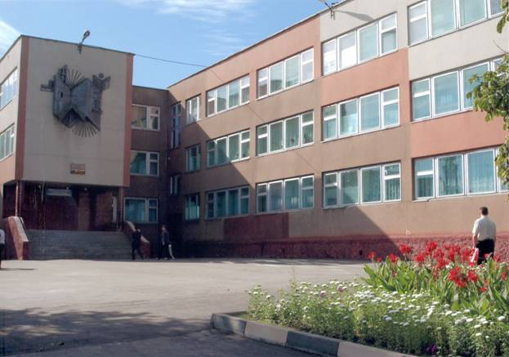
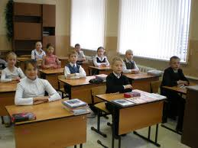
На территории Старооскольского городского округа функционирует 132 образовательных учреждения:
        51 общеобразовательная школа,
        61 дошкольных образовательных учреждений,
        14 учреждения дополнительного образования детей,
        6 прочих учреждений образования
Расходы Старооскольского городского округа на образование в расчете на 1 жителя Старооскольского городского округа в 2018 году составили
13 168 руб.

Slide 36
Исполнение расходов бюджета Старооскольского городского округа за 2018 год на культуру
2018 год - 45 154 тыс. руб.
Развитие профессионального искусства (Театр для детей и молодежи)
Проведение капитального строительства и капитального ремонта, приобретение объектов недвижимого имущества
2018 год – 38 149 тыс. руб.
2018 год -
380 114 тыс. руб.
2018 год – 38 510 тыс. руб.
Организация деятельности муниципальных музеев и зоопарка
2018 год – 205 970 тыс. руб.
Реализация культурных проектов муниципальных учреждений культуры, проведение культурно-массовых мероприятий
2018 год – 52 331 тыс. руб.
Организация библиотечного обслуживания пользователей муниципальных библиотек

Slide 37
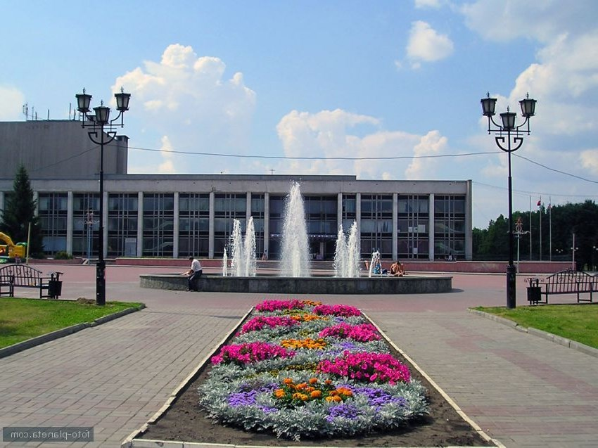
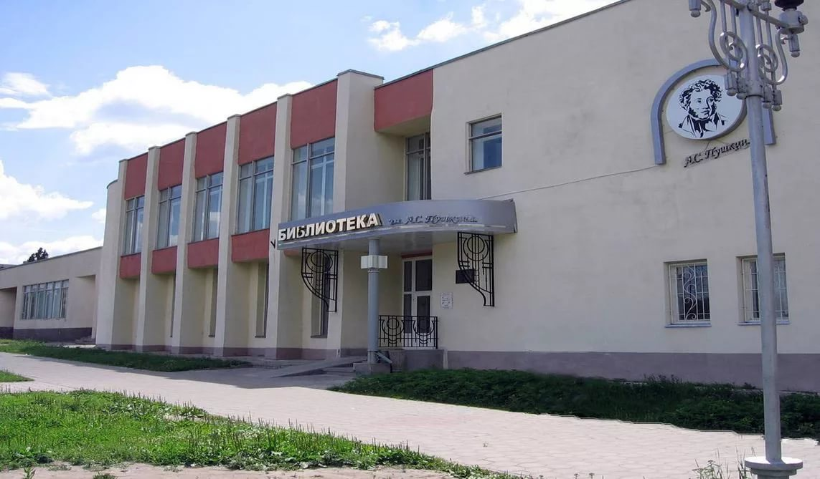
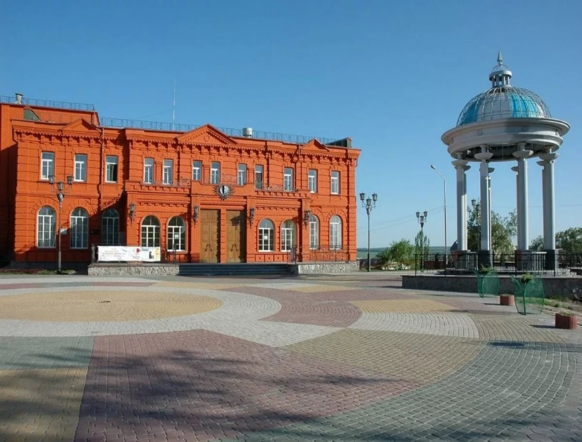
На территории Старооскольского городского округа функционирует:
    12 культурно-досуговых учреждений;
    1 библиотека (с филиалами);
    2 исторических музея и зоопарк;
    1 театр для детей и молодежи.
Расходы Старооскольского городского округа на культуру в расчете на 1 жителя Старооскольского городского округа в 2018 году составили 1 459 руб.

Slide 38
Расходы бюджета Старооскольского городского округа в 2018 году на социальную политику
2018 год – 14 095 тыс.руб.
Пенсионное обеспечение
2018 год -
1 181 986 тыс. руб.
2018 год – 750 863 тыс. руб.
Социальное обеспечение населения
38
2018 год – 301 417 тыс. руб.
Охрана семьи и детства
2018 год – 73 622 тыс. руб.
Социальное обслуживание населения
2018 год – 41 989 тыс. руб.
Другие вопросы в области социальной политики

Slide 39
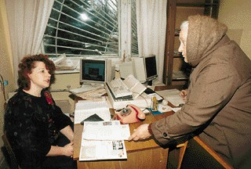

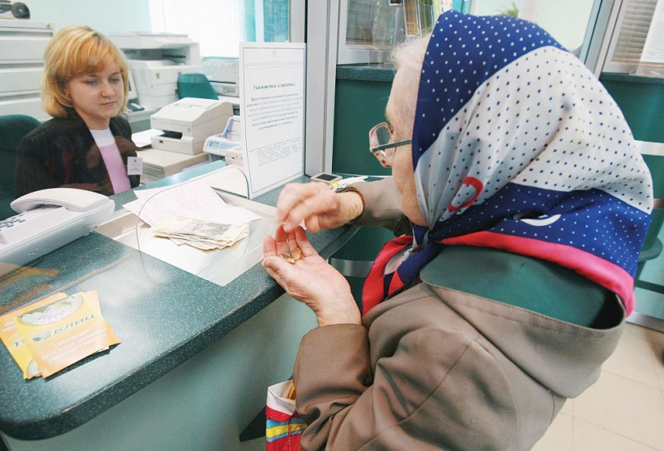
На территории Старооскольского городского округа функционирует:
    Муниципальное бюджетное учреждение «Комплексный центр социального обслуживания населения»
Расходы Старооскольского городского округа на социальную политику в расчете на 1 жителя Старооскольского городского округа в 2018 году составили 4 537 руб.

Slide 40



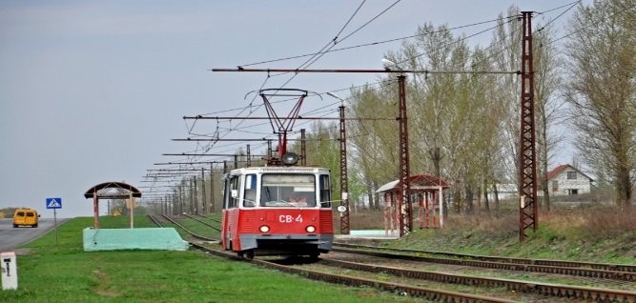

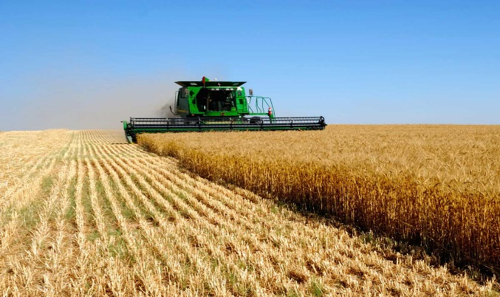


Расходы бюджета Старооскольского городского округа на национальную экономику в 2018 году
40
Общеэкономические вопросы
2018 год – 438 тыс. руб.
2018 год – 1 572 714 тыс. руб.
Другие вопросы в области национальной экономики
2018 год – 159 346 тыс. руб.
Транспорт
2018 год – 175 887 тыс. руб.
Связь и информатика
2018 год – 1 492 тыс. руб.
Сельское хозяйство и рыболовство
2018 год –
476 тыс. руб.
Лесное хозяйство
2018 год – 30 198 тыс. руб.
Дорожное хозяйство
2018 год – 1 204 877 тыс. руб.

Slide 41

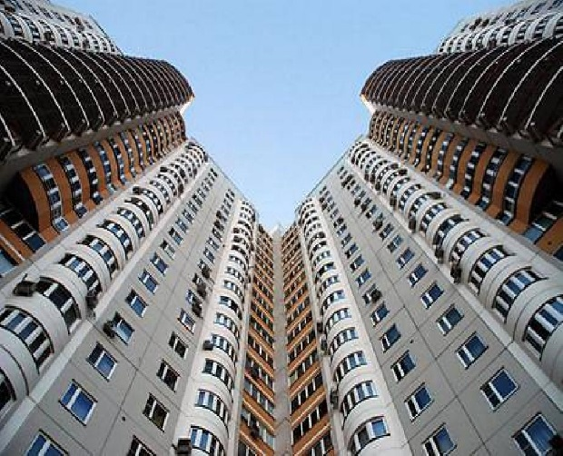


Расходы бюджета Старооскольского городского округа в 2018 году на жилищно-коммунальное хозяйство
2018 год – 443 264 тыс. руб.
Жилищно-коммунальное хозяйство
2018 год – 68 556 тыс. руб.
Благоустройство
2018 год – 351 600 тыс. руб.
Другие вопросы в области жилищно-коммунального хозяйства
2018 год – 23 108 тыс. руб.

Slide 42
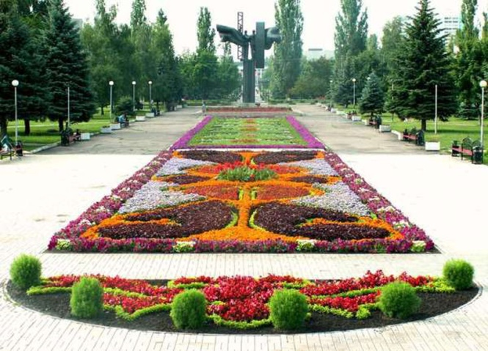
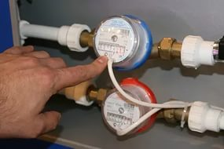
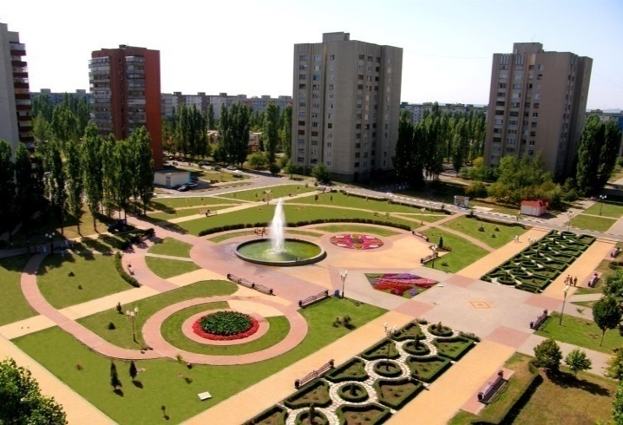
На территории Старооскольского городского округа созданы и функционирую учреждения жилищно-коммунального хозяйства:
МБУ «Зеленстрой»;
МКУ «Управление жизнеобеспечением и развитием Старооскольского городского округа»
Расходы Старооскольского городского округа на жилищно-коммунальное хозяйство в расчете на 1 жителя Старооскольского городского округа в 2018 году составили 1 701,4 руб.

Slide 43
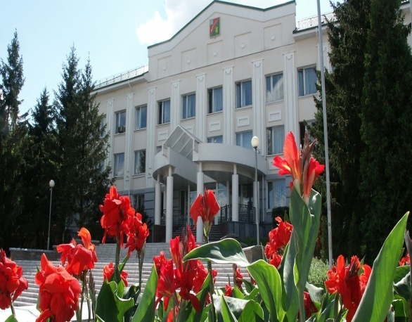
На территории Старооскольского городского округа
функционируют органы местного самоуправления
43
Численность и расходы Старооскольского городского округа на содержание органов местного самоуправления за 2018 год
 | Штатная численность, ед. | Исполнение 2018 год, тыс. руб.
Администрация СГО | 185,0 | 116 524
Совет депутатов СГО | 7,5 | 5 569
Контрольно-счетная палата СГО | 6,75 | 5 597
Избирательная комиссия СГО | 9,0 | 6 489
Департамент финансов и бюджетной политики | 54,0 | 36 285
Департамент имущественных и земельных отношений | 31,0 | 21 346
Управление ЗАГС | 24,0 | 10 919
Управление по делам молодежи | 7,25 | 4 647
Управление образования | 19,0 | 10 596
Управление культуры | 10,0 | 5 411
Управление по физической культуре и спорту | 15,25 | 7 860
Управление социальной защиты населения | 75,5 | 30 456
Управления сельских территорий | 65 | 42 496
Всего | 509,25 | 304 195

Slide 44
Благодарим за внимание!

